Slide 1
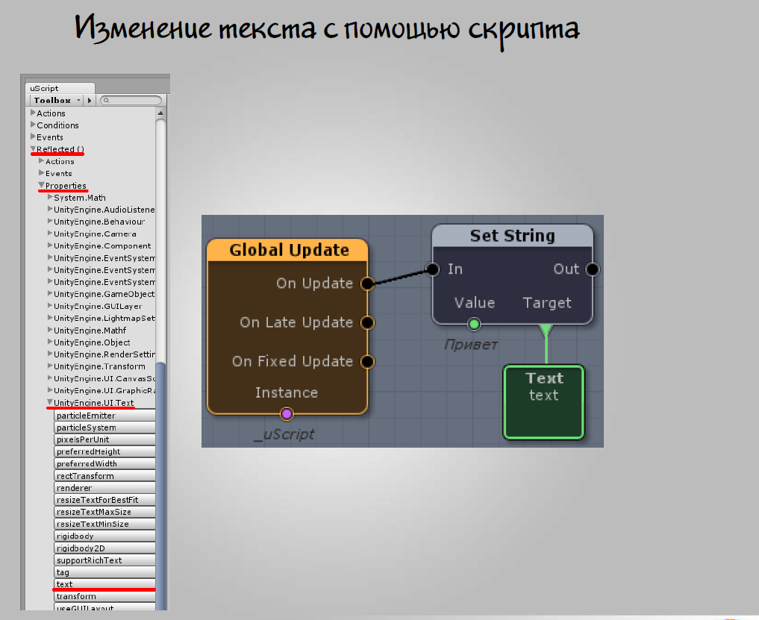

Slide 2
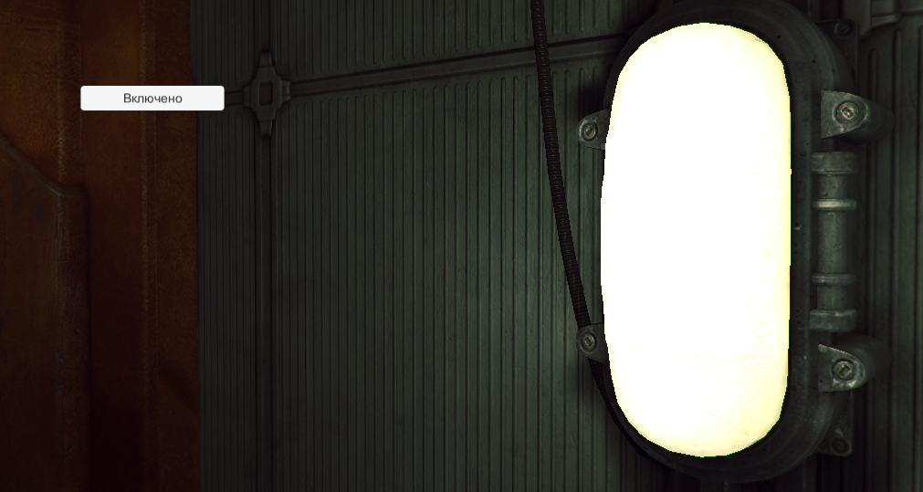
Задание 1. Переключатель освещения
В этом задании создадим переключатель освещения с помощью кнопки. Создай сцену, которая освещается с помощью одного источника света (найди в Asset Store объекты, которые будут освещены).

Slide 3
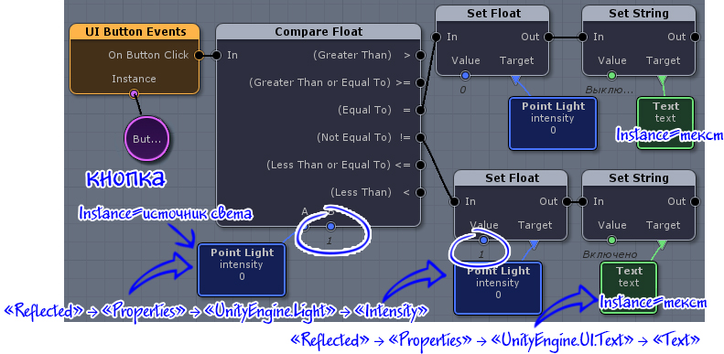

Slide 4

Задание 2. Игра 16+
Открой любой проект, который ты создавал и добавь к нему главное меню, в котором игроку требуется ввести свой возраст с помощью кнопок «+» и «-». При нажатии на кнопку «Вход» игра проверяет возраст. Если игроку больше 16 лет — заходит в игру, иначе происходит выход из игры.

Slide 5
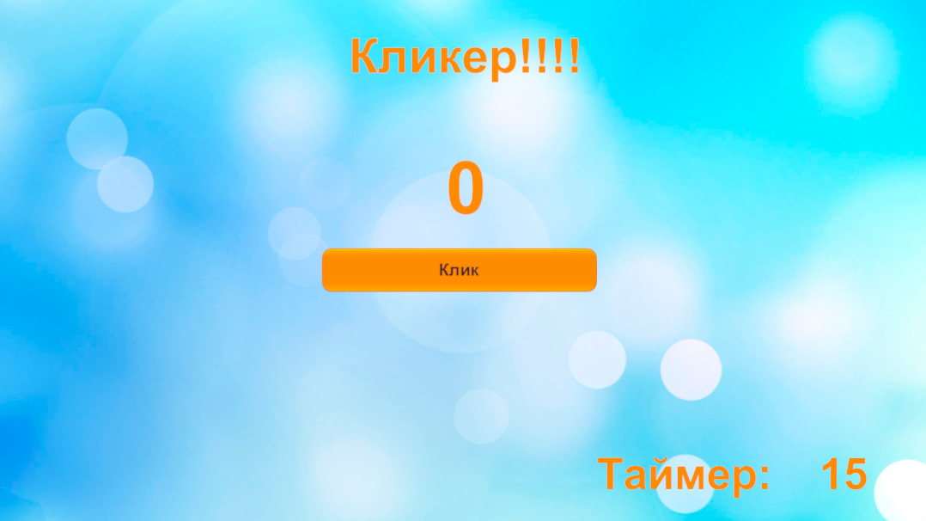
Задание 3. Кликер
За 15 секунд игрок должен «накликать» 30 очков. Если игрок не успевает, то загружается уровень проигрыша.

Slide 6
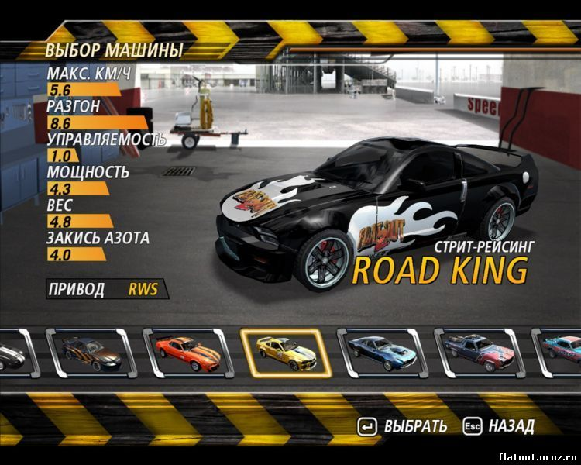
Задание 4. Выбор цвета автомобиля
Создай сцену, в котором игроку с помощью кнопок на экране нужно выбрать цвет автомобиля. Машина должна вращаться вокруг своей оси.

Slide 7
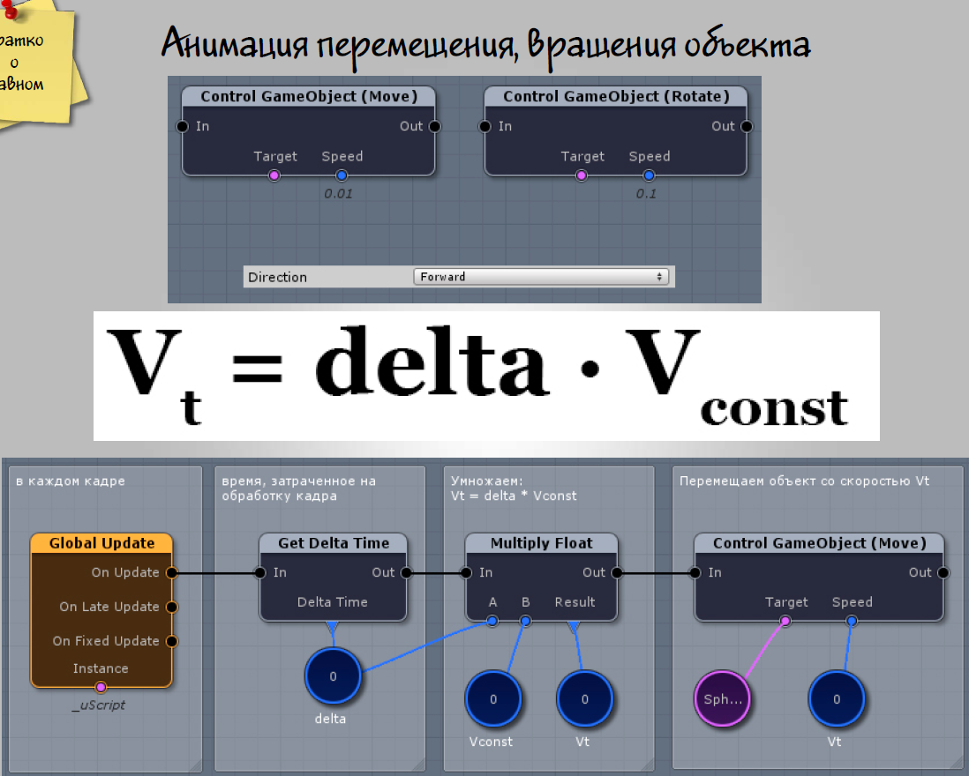

Slide 8
